Slide 1
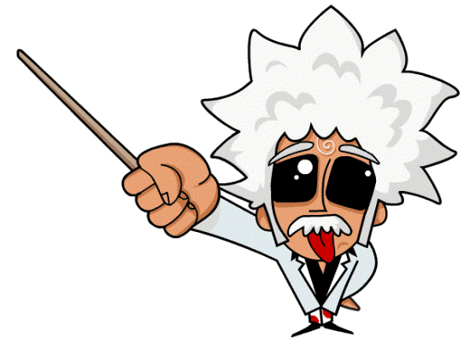
OBJETIVO: Conocer los procesos digestivos.
COPIA TODO EN EL CUADERNO.
Los procesos digestivos
Recordemos: Nuestro sistema digestivo nos permite transformar los alimentos en sustancias más simples, denominadas nutrientes, los que ingresan a nuestras células proporcionando la energía necesaria para poder vivir. Este proceso, llamado proceso digestivo, consta de cuatro etapas que ocurren en el siguiente orden:
Ingestión
Digestión
Absorción
Egestión
En la guía nº1 se explicaron estos dos procesos.
Estos dos procesos veremos hoy.

Slide 2




Observa el siguiente video:
El viaje de los alimentos a través de tu cuerpo
https://www.youtube.com/watch?v=Ix1gqUZrAiE
SÓLO LEER

Slide 3
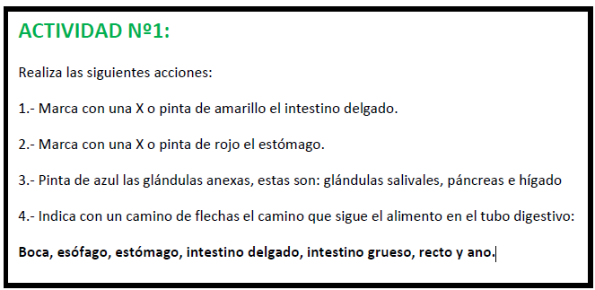
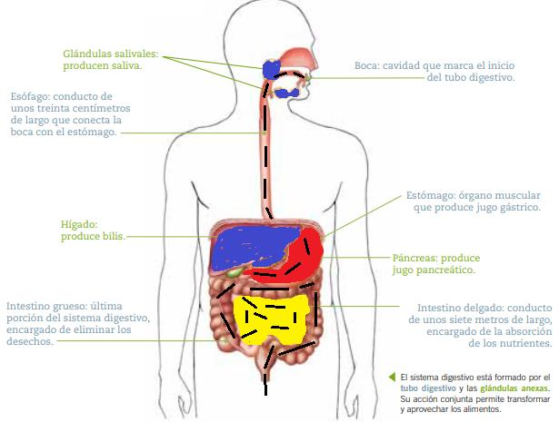
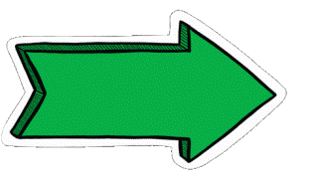
Revisemos la guía nº1
Te debería haber quedado algo parecido a esto:

Slide 4
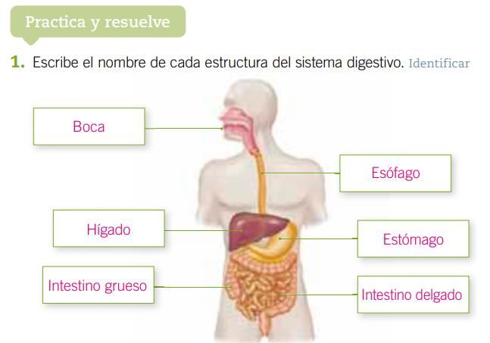
Revisa la guía y coloca un √ si las tienes buenas, si no lo alcanzaste hacer complétala.

Slide 5
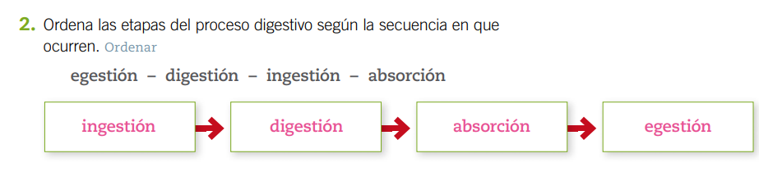

Revisa la guía y coloca un √ si las tienes buenas, si no lo alcanzaste hacer complétala.

Slide 6
Revisa la guía y coloca un √ si las tienes buenas, si no lo alcanzaste hacer complétala.
RECUERDA QUE TUS RESPUESTAS PUEDEN ESTAR PARECIDAS, NO ES NECESARIO QUE SEAN EXACTAMENTE IGUALES.
RESPONDE EN TU CUADERNO:
1.- ¿Cómo se llama el mecanismo que desplaza la saliva desde la boca hasta el estómago?
Respuesta: Deglución.
2.- ¿Qué son los movimientos peristálticos?
Respuesta: Movimiento rítmico, ondulatorio y automático que realizan las diferentes partes del aparato digestivo para hacer avanzar la comida. El movimiento peristáltico empieza en el esófago y empuja el bolo alimentario hasta el estómago.
3.- ¿Cómo se llama válvula ubicada en la entrada del estómago?
Respuesta: esfínter cardias.
4.- ¿Dónde se produce le jugo gástrico?
Respuesta: en el estomago.
5.- ¿Qué es el quimo?
Respuesta: El quimo es una masa de consistencia semisólida y carácter ácido formada durante la digestión de los alimentos.
El bolo alimenticio entra en el estómago gracias a los movimientos peristálticos del esófago. Cuando está dentro gracias a la acción muscular de la parte inferior del estómago, se mezclan el bolo, líquidos y jugos gástricos (producidos en el estómago). El bolo se empieza a deshacer y se forma el quimo, que contiene sustancias con estructuras más sencillas.
6.- ¿Qué secreciones líquidas ayudan en el intestino delgado para seguir con la digestión? ¿Qué órganos las producen?
Respuesta:
La bilis producida por el hígado.
El jugo pancreático, secretado por el páncreas.
El jugo intestinal, producido por el intestino delgado.
7.- ¿En qué se trasforma el quimo luego de que los distintos juegos y la bilis actúan sobre él?
Respuesta: quilo intestinal

Slide 7
CONTINUEMOS CON LOS PROCESOS DIGESTIVOS QUE FALTAN…
Ingestión
Digestión
Absorción
Egestión
SÓLO LEER

Slide 8

La absorción
Luego de que se ha formado, el quilo continúa su viaje por el intestino delgado hasta la siguiente etapa del proceso digestivo, la absorción. Durante este proceso los nutrientes obtenidos con la digestión y la mayor parte del agua que ingerimos atraviesan la pared del intestino delgado, a través de sus vellosidades. De esta forma, los nutrientes llegan a la sangre y son distribuidos a todas las células del organismo.
Las paredes del intestino poseen vellosidades intestinales que aumentan la superficie de absorción de este órgano, haciendo más eficiente el proceso.
De hecho, si pudiésemos extender por completo las vellosidades del intestino delgado de un ser humano adulto, podríamos cubrir una superficie de 300 metros cuadrados, lo que equivale al tamaño de una cancha de tenis
De esa manera los nutrientes llegan a cada célula de nuestro cuerpo:
¡del intestino, pasan a la sangre!
COPIA TODO EN EL CUADERNO

Slide 9
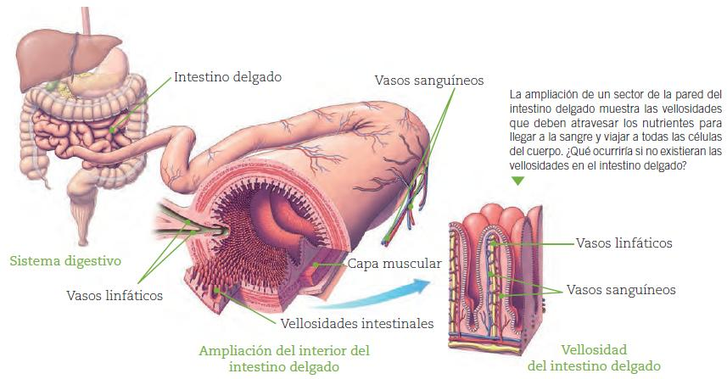
Observa la siguiente imagen:
SÓLO LEER
Las vellosidades son muy importantes para la absorción de nutrientes. Por ejemplo, cada día, por nuestro intestino delgado circulan unos siete litros de quilo intestinal, que se reducen a un litro aproximadamente luego de la absorción.
¿Sabes qué ocurre con el resto? Ha pasado hacia la sangre para llegar a las células, aportando la materia prima y la energía necesarias para vivir.

Slide 10
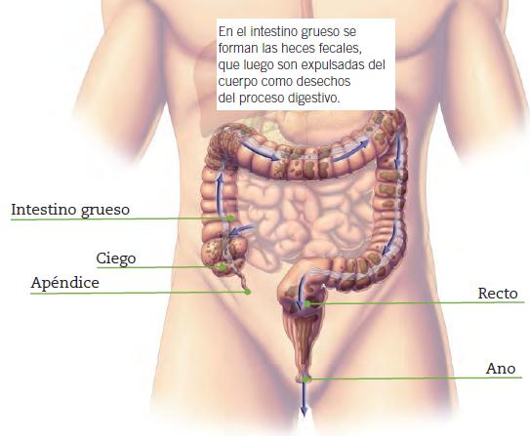
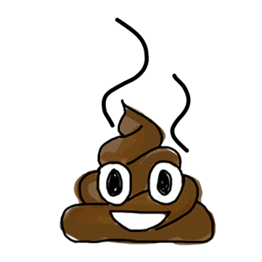
La eliminación de los desechos: el final del proceso
COPIA TODO EN EL CUADERNO
Como hemos visto, nuestro sistema digestivo nos permite transformar los alimentos y aprovechar las sustancias útiles, pero ¿te has preguntado qué ocurre con aquello que no aprovechamos? La respuesta a esta pregunta se relaciona con el intestino grueso, estructura que sigue al intestino delgado.
Luego de la absorción de las sustancias útiles, los restos no asimilados atraviesan al intestino grueso. En esta estructura se forman las heces fecales que se eliminan en la última etapa del proceso digestivo: la egestión.
En el intestino grueso se absorbe agua, lo que le da la consistencia característica a las heces fecales. Finalmente, las heces fecales se almacenan temporalmente en una zona del intestino grueso llamada recto y, gracias a los movimientos peristálticos, llegan hasta la salida, donde se encuentra el último esfínter: el ano.

Slide 11
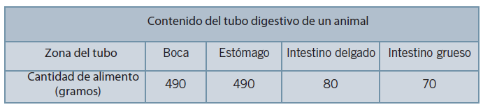
ACTIVIDADES: RESPONDE EN EL CUADERNO
1.- En un estudio, se midió la cantidad de alimento que circula por el interior de las distintas zonas del tubo digestivo de un animal después de comer.
Observa la tabla y responde las siguientes preguntas:
a) ¿Qué ocurre con la cantidad de comida mientras circula por el sistema digestivo?
b) Según los datos de la tabla, ¿en qué zona del tubo digestivo ocurre mayoritariamente la absorción?
COPIA TODO EN EL CUADERNO

Slide 12
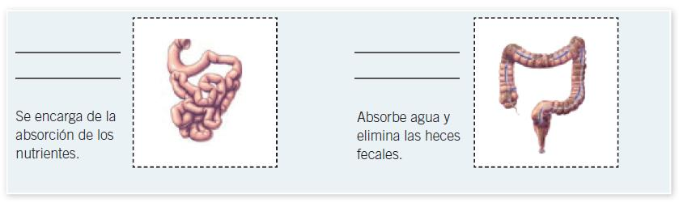
2.- Según la imagen y la descripción nombra que parte del tubo digestivo es:
COPIA TODO EN EL CUADERNO

Slide 13
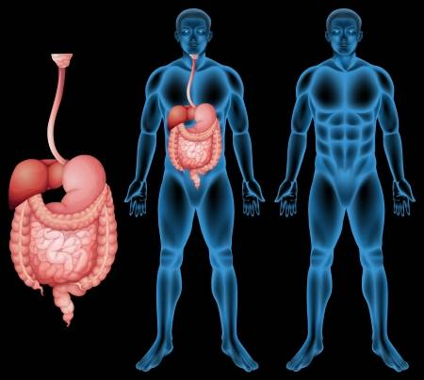
RESUMEN FINAL:
La absorción es el paso de los nutrientes desde el tubo digestivo a la sangre y se efectúa en el intestino delgado gracias a las vellosidades que este posee.
En el intestino grueso se absorbe agua y se forman las heces fecales.
SÓLO LEER

